Slide 1

SuPeRBE - Školicí materiál
Makro odborná oblast:
SuPeRBE Training Material
Změna klimatu a zastavěné prostředí
Climate change and built environment
Odborná oblast:
Strategie, opatření a řízení pro adaptaci na změnu klimatu
Fundamentals of climate change
Úroveň kompetence: 2
Level of competence: 2
Aktivita 3.2
SuPeRBE Project (CE0200768)
Odborná oblast: AE1.4 podle
CEN Workshop Agreement 17939

Slide 2
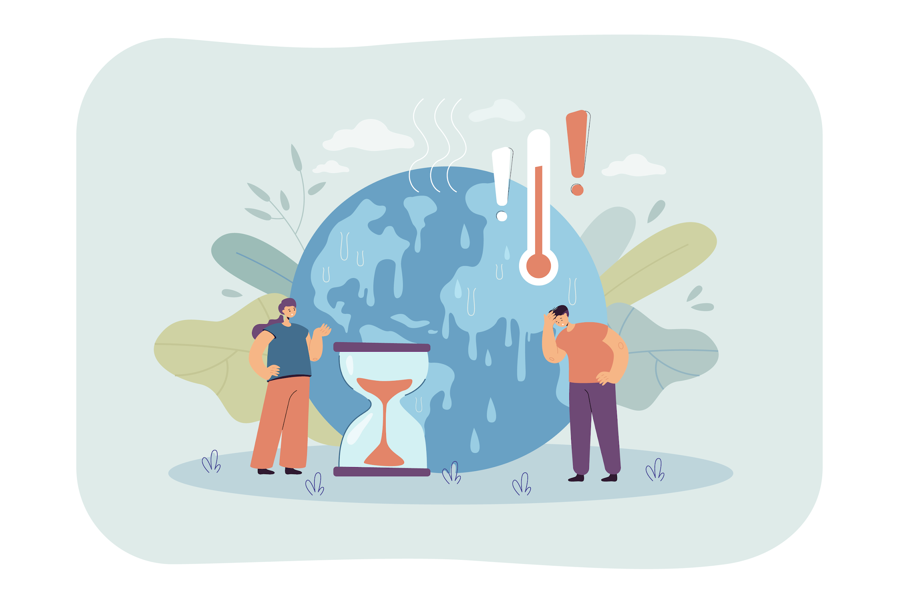
ÚVOD
Adaptace na změnu klimatu je nezbytná, protože již nyní ovlivňuje zastavěné prostředí
Strategie adaptace na změny klimatu pomáhají komunitám a sektorům přizpůsobit se současným a očekávaným dopadům klimatu
Adaptační plánování je doplňující k opatřením ke zmírňování důsledků změn klimatu
Nástroje, jako jsou analýza rizik a zranitelnosti (RVA) a akční plány pro udržitelnou energii a klima (SECAP), podporují cílenou a účinnou adaptaci
Proaktivní adaptace zachraňuje životy a šetří peníze

Slide 3
HAZARDY
“Možný výskyt fyzické události nebo trendu, vyvolaného přírodními procesy nebo lidskou činností, který může způsobit ztrátu lidských životů, zranění nebo jiné dopady na zdraví, stejně jako škody a ztráty na majetku, infrastruktuře, obživě, poskytování služeb, ekosystémech a přírodních zdrojích” https://www.ipcc.ch/sr15/chapter/glossary/
Hazardy lze rozdělit do dvou kategorií:
  Přírodní hazardy – vznikají v důsledku přírodních procesů, například zemětřesení, povodně, hurikány, sucha nebo sopečné erupce
  Ne-klimatické hazardy – vyvolány klimatickými hazardy, například lesní požár, chemické úniky, pohyb půdy, biologické hazady

Slide 4
Hazardy spojené se změnami klimatu
Hrozba | Popis
Extrémní srážky | Neobvykle intenzivní nebo dlouhotrvající srážkové události – srážky, které výrazně překračují obvyklé vzorce pro danou oblast, například lijáky, monzuny, hustý sníh, mlha nebo krupobití
Záplavy | Přelití vody na obvykle suchou půdu, například blesková/povrchová povodeň, říční povodeň, pobřežní povodeň nebo záplava z podzemní vody
Extrémní horka | Prodloužená období neobvykle vysokých teplot – vlna veder, extrémně horké dny
Sucho | Dlouhodobá období neobvykle vysokých teplot, například horké vlny nebo extrémně teplé dny.
Prudký vítr | Neobvykle silný a dlouhotrvající vítr, často spojený s bouřemi, cyklóny, hurikány nebo tornády
Extrémní chlad | Dlouhodobá období neobvykle nízkých teplo
Stoupání hladiny moří | Dlouhodobý nárůst průměrné hladiny světových oceánů, který může vést k trvalému zatopení pobřežních oblastí.

Slide 5
Hazady nesouvisející se klimatem
Hrozba | Popis
Lesní požáry | Nekontrolovaný požár, který se rychle šíří vegetací, lesy, travnatými porosty nebo jinými přírodními oblastmi
Chemické změny | Změny způsobené chemickými procesy, například vnikání slané vody nebo okyselování oceánů
Sesuvy půdy | Sesuvy půdy, laviny, sesouvání skal, poklesy terénu, degradace půdy nebo eroze půdy
Biologické hrozby | Zahrnují například vodou přenášené nemoci, nemoci přenášené vektory, nemoci šířené vzduchem a napadení hmyzem

Slide 6
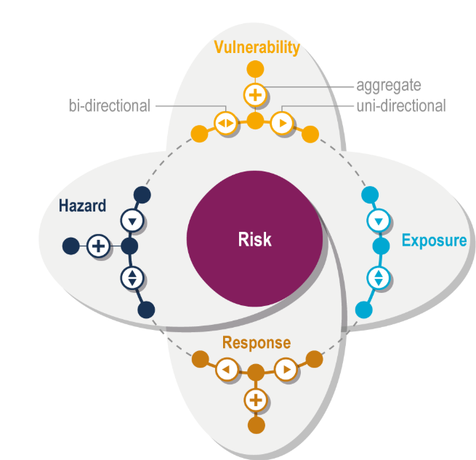
KLIMATICKÉ RIZIKO
Potenciál nepříznivých důsledků klimaticky podmíněných hazardů na lidské nebo ekologické systémy
Vzniká z dynamické interakce mezi klimatickým hazardem a expozicí a zranitelností postiženého lidského nebo ekologického systému
Riziko = zranitelnost + expozice + hazard + reakce
Management rizik – plány, strategie, opatření, která snižují pravděpodobnost, a/nebo rozsah nepříznivých potenciálních důsledků, založené na hodnocených nebo vnímaných rizicích
Zdroj: https://www.ipcc.ch/report/ar6/wg2/chapter/chapter-1/
Notes:
Additional resources:
https://www.ipcc.ch/report/ar6/wg2/chapter/chapter-1/

Slide 7
KOMPONENTY RIZIKA
Hazard:
“Potenciální výskyt přírodní nebo člověkem vyvolané fyzické události či trendu, který může způsobit ztrátu života, zranění nebo jiné zdravotní dopady, stejně jako poškození a ztráty majetku, infrastruktury, obživy, poskytování služeb, ekosystémů a přírodních zdrojů.” (https://www.ipcc.ch/sr15/chapter/glossary/ )
Zranitelnost:
“Dispozice k nepříznivému ovlivnění.” (https://www.ipcc.ch/sr15/chapter/glossary/ )
Expozice (Ohroženost):
“Přítomnost lidí; prostředků obživy; druhů nebo ekosystémů; environmentálních funkcí, služeb a zdrojů; infrastruktury; nebo ekonomických, sociálních či kulturních aktiv na místech a v prostředích, která by mohla být nepříznivě ovlivněna.” (https://www.ipcc.ch/sr15/chapter/glossary/ )
Reakce (Adaptivní kapacita):
“Schopnost systémů, institucí, lidí a dalších organismů přizpůsobit se možnému poškození, využít příležitosti nebo reagovat na důsledky.“(https://www.ipcc.ch/sr15/chapter/glossary/ )

Slide 8
ZRANITELNOST
“Sklon nebo predispozice být negativně ovlivněn. Zranitelnost zahrnuje různé pojmy a prvky, včetně citlivosti či náchylnosti ke škodám a nedostatku schopností se s nimi vyrovnat a přizpůsobit se.” https://www.ipcc.ch/sr15/chapter/glossary/
Míra, do jaké je systém náchylný k negativním dopadům změny klimatu a nedokáže se s nimi vyrovnat.
Složky zranitelnosti:
  Citlivost
  Schopnost přizpůsobení
  Nedostatek odolnosti
Zdroj: https://www.ipcc.ch/report/ar6/wg2/chapter/chapter-1/
Notes:
Additional resources:
https://www.ipcc.ch/report/ar6/wg2/chapter/chapter-1/

Slide 9
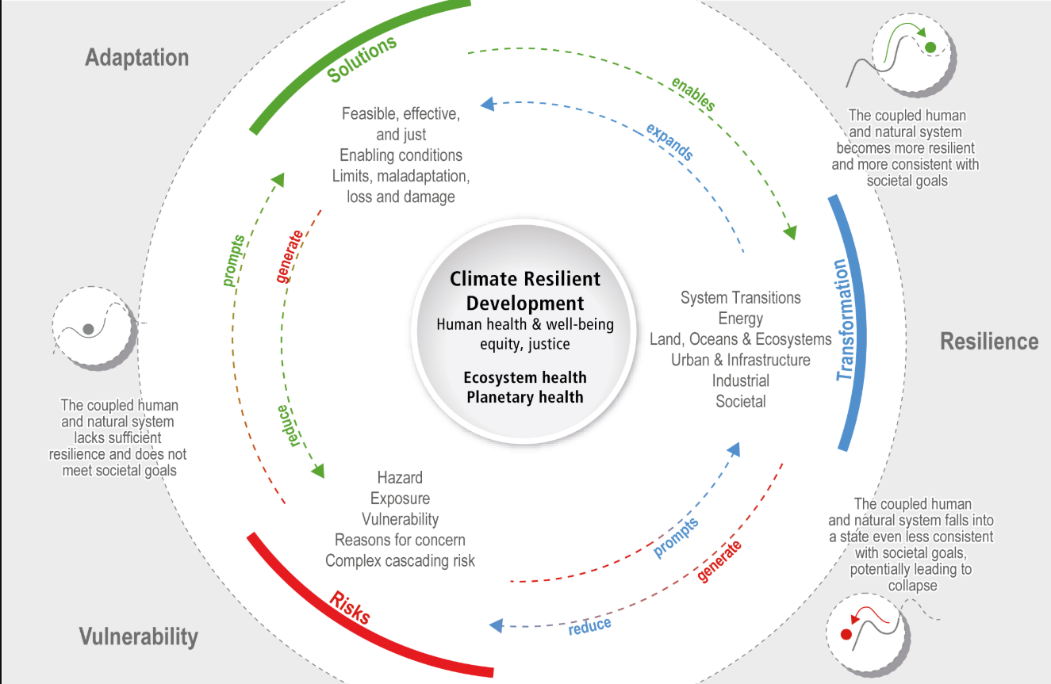
Zdroj: https://www.ipcc.ch/report/ar6/wg2/chapter/chapter-1/

Slide 10
ADAPTACE NA ZMĚNY KLIMATU - ŘEŠENÍ
Řešení pro adaptaci na změnu klimatu mohou být například:
  Infrastrukturní – úpravy v zastavěném prostředí k ochraně před klimatickými hazardy
  Institucionální – rámce, regulace a politiky podporující adaptaci
  Behaviorální (sociální) – změny chování místní komunity k lepší odolnosti
  Přírodě blízká řešení (Nature-based solutions, NBS) – využití ekosystémů a přírodních procesů ke snížení zranitelnosti a posílení odolnosti
  Technologická – inovativní nástroje a technologie podporující adaptaci na změnu klimatu
2 kategorie:
  Strukturální řešení – zahrnují infrastrukturní opatření a přírodě blízká řešení (NBS)
  Nestrukturální řešení – zahrnují institucionální opatření, behaviorální (sociální) změny a technologická řešení

Slide 11

Infrastrukturní řešení
Infrastrukturní (fyzická) opatření – opatření, která snižují expozici a citlivost vůči hazardům
Navržena k ochraně infrastruktury, budov a veřejných služeb před přímými klimatickými hrozbami
Poskytuje okamžitou a viditelnou ochranu
Velkého rozsahu a kapitálově náročná
Dlouhá životnost
Vyžaduje údržbu

Slide 12
Hazard | Infrastrukturní řešení | Funkce / přínos
Záplavy | Protipovodňové zdi, hráze a valy, systémy odvodnění dešťové vody | Fyzicky blokují nebo přesměrovávají přebytečnou vodu
Vlny veder | Bílé střechy, zelené střechy, reflexní povrchy | Teploty uvnitř i vně budov a zmírňují efekt městského tepelného ostrova.
Sucho | Systémy sběru dešťové vody, zavlažovací infrastruktura | Zlepšují dostupnost vody a snižují vodní stres.
Bouře | Budovy odolné vůči větru, podzemní vedení elektrické energie | Snižuje poškození způsobené silným větrem a padajícím odpadem.
Stoupání hladiny moří | Protipovodňové hráze, přílivové uzávěry, vyvýšená infrastruktura | Zabraňují zatopení pobřežních oblastí a poškození infrastruktury.

Slide 13
Institucionální řešení
Posilování řízení, politických rámců, regulačních systémů a administrativních kapacit pro efektivní plánování a realizaci adaptace na změnu klimatu
Integruje adaptaci na klima do rozhodovacích procesů
Podporuje dlouhodobé systémové změny
Vyžaduje mezioborovou koordinaci
Zaměřuje se na základní systémy a rozhodovací procesy
Realizováno vládami nebo meziinstitucionálními orgány

Slide 14
Hazard | Institucionální řešení | Funkce / přínos
Záplavy | Regulace využívání území v záplavových oblastech | Omezuje zastavění a rozvoj v oblastech s vysokým rizikem
Vlny horka | Plány veřejného zdravotnictví | Připravuje zdravotnické systémy a zranitelné skupiny obyvatel na dopady klimatických rizik
Sucho | Národní rámce správy vodních zdrojů | Koordinuje spravedlivé a efektivní využívání vody
Bouře | Předpisy odolné vůči změně klimatu | Stanovuje standardy pro bezpečný rozvoj pobřežních oblastí
Stoupání hladiny moří | Živé pobřeží, ochrana pobřežních mokřadů | Působí jako bariéra proti pobřežním záplavám a pohlcují energii vln
Všechny hazardy | Adaptace na změnu klimatu do městského a regionálního plánování | Zajišťuje, že všechny sektory zohledňují odolnost vůči změně klimatu

Slide 15

Behaviorální a sociální řešení
Změny postojů, praktik a chování jednotlivců a komunit, které pomáhají snížit zranitelnost a zvýšit schopnost přizpůsobení
Vzdělávání, školení a zvyšování povědomí
Podporuje inkluzivní, zdola nahoru vedenou účast
Obvykle nízkonákladová a místně řízená
Závisí na povědomí, vzdělání a motivaci
Měla by být používána jako doplněk k ostatním typům adaptace

Slide 16
Hazard | Behaviorální řešení | Funkce / přínos
Záplavy | Komunitní cvičení a příprava na povodně | Zlepšuje místní schopnost reakce a připravenost na evakuaci
Vlny veder | Zlepšuje místní schopnost reakce a připravenost na evakuaci | Kampaně veřejného povědomí o bezpečnosti a zdraví
Sucho | Praktiky šetření vodou v domácnostech a zemědělství | Snižuje spotřebu vody během nedostatku
Bouře | Výsadba mangrovů, obnova dun, ochrana korálových útesů | Snižuje poškození majetku a zranění
Lesní požáry | Komunitní preventivní opatření proti požárům a podpora dobrovolnictví | Snižuje riziko vznícení a šíření požáru
Notes:
Nature-based solutions can act as buffers (e.g., wetlands absorbing floodwaters) or microclimate regulators (e.g., trees providing shade).

Slide 17

Přírodě blízká řešení (Nature-based solutions, NBS)
Využití přírodních procesů a ekosystémů ke snížení klimatických rizik
Společné přínosy pro biodiverzitu, zdraví lidí a kvalitu života
Fungují jako nárazníky nebo regulátory mikroklimatu
Nízkouhlíkové a nákladově efektivní
Příklady:
  Povodně: obnova mokřadů, městské zelené plochy
  Sucho: agrolesnictví a ochrana půdy, ochrana mokřadů, krajinářství odolné vůči suchu
  Vlny veder: městské lesy, výsadba stromů, zelené střechy, zelené koridory, obnova parků a vodních ploch
  Srážky: propustné povrchy, městské zelené plochy
Notes:
Nature-based solutions can act as buffers (e.g., wetlands absorbing floodwaters) or microclimate regulators (e.g., trees providing shade).

Slide 18
Hazard | Přírodě blízké řešení (NBS) | Function/benefit
Záplavy | Obnova mokřadů, pobřežní pásy vegetace, zelená infrastruktura | Zadržuje přebytečnou vodu, zpomaluje odtok, snižuje vrcholy povodní
Vlny veder | Městské zelené plochy, zelené střechy a stěny, městská zeleň | Snížení efektu městského tepelného ostrova, zlepšuji kvalitu vzduchu
Sucho | Obnova lesů, ochrana půdy, agrolesnictví | Zvyšují zadržování vody a zlepšují kvalitu půdy
Bouře | Výsadba mangrovů, obnova dun, ochrana korálových útesů | Pohlcují energii vln a snižují erozi a dopady bouřkových přílivů.
Sesuvy půdy | Ochrana lesů na svazích, vegetační pásy | Stabilizují půdu a snižují riziko eroze.
Stoupání hladiny moří | Živé pobřeží, ochrana pobřežních mokřadů | Působí jako ochrana proti pobřežním záplavám a pohlcují energii vln
Notes:
Nature-based solutions can act as buffers (e.g., wetlands absorbing floodwaters) or microclimate regulators (e.g., trees providing shade).

Slide 19

Technologická řešení
Inovativní nástroje a technologie podporující adaptaci prostřednictvím předpovědí, monitoringu, odolnosti infrastruktury a rozhodování založeného na datech
Umožňují plánování na základě důkazů a včasnou reakci
Data-driven – využívají reálná data
Poskytují aktuální informace a umožňují přesné zásahy
Zvyšují efektivitu
Podporují rozhodovací procesy

Slide 20
Hazard | Technologická řešení | Funkce/přínos
Záplavy | Systémy včasného varování, dálkové snímkování, nástroje pro modelování povodní | Zlepšují připravenost na povodně a umožňují včasnou evakuaci a reakci při katastrofách
Vlny veder | Systémy varování před horkem a jeho dopady na zdraví, klimatické informační panely | Upozorňuje orgány a občany na nadcházející vlny veder a umožňuje připravenost zdravotnického sektoru
Sucho | Chytré zavlažovací systémy, senzory vlhkosti půdy | Optimalizují využití vody a snižují její ztráty
Bouře | Radar pro sledování počasí v reálném čase, senzory pro monitorování stavu konstrukcí | Poskytují včasná varování a sledují výkonnost infrastruktury během bouří
Lesní požáry | Nástroje pro předpověď rizika požárů, satelitní detekce požárů | Detekují a sledují požáry v reálném čase a řídí zásahy hasičů
Stoupání hladiny moří | Mapování rizik pobřeží (GIS) | Identifikuje a určuje priority zranitelných pobřežních oblastí pro plánování a zmírňování rizik
Všechny hrozby | Portály klimatických informací, nástroje pro podporu rozhodování | Poskytují dostupná, vědecky podložená data na podporu místního plánování adaptace
Notes:
Nature-based solutions can act as buffers (e.g., wetlands absorbing floodwaters) or microclimate regulators (e.g., trees providing shade).

Slide 21
STRUKTURÁLNÍ ŘEŠENÍ
Hmatatelné, vybudované zásahy, konstruované nebo upravené k ochraně před klimatickými událostmi nebo ke snížení jejich rizika
Finančně náročné
Inženýrský návrh
Realizováno vládami, městskými plánovači nebo developery
Zahrnuje fyzickou infrastrukturu a úpravy využití území
Dlouhodobé a odolné
Zaměřeno na ochranu majetku a minimalizaci škod
Vyžaduje technické odborné znalosti a finanční investice

Slide 22
NESTRUKTURÁLNÍ ŘEŠENÍ
Opatření, která ovlivňují chování lidí, řízení, plánování a sociální systémy s cílem posílit odolnost vůči změně klimatu
Nezahrnují velkou fyzickou výstavbu
Flexibilní, nákladově efektivní a zaměřená na komunitu
Typy:
  Regulační/právní opatření
  Institucionální a plánovací nástroje
  Ekonomické nástroje
  Vzdělávání a změna chování
  Systémy včasného varování
Notes:
Regulatory / Legal Measures
Land-use planning (e.g., prohibiting building in flood zones)
Environmental laws and climate adaptation policies
Updated building codes (that encourage but don’t require retrofitting)
Institutional / Planning Tools
Climate Risk and Vulnerability Assessments (RVA)
Sustainable Energy and Climate Action Plans (SECAPs)
Emergency response and preparedness plans
Economic Instruments
Climate insurance schemes (e.g., flood insurance)
Tax incentives for adaptation measures
Water pricing during droughts
Educational and Behavioral Change
Public awareness campaigns
Training on water and energy conservation
School and community education on climate risks
Early Warning Systems
Real-time alerts for floods, storms, or heatwaves
Mobile phone-based notification systems

Slide 23
Volba mezi strukturálními a nestrukturálními řešeními
 | Strukturální adaptace | Nestrukturální adaptace
Úroveň rizika | Vysoké riziko, vysoký dopad | Střední až nízké riziko
Časový rámec | Dlouhodobé řešení | Krátkodobé až střednědobé řešení
Flexibilita | Nízká flexibilita, obtížná přizpůsobitelnost | Snadno revidovatelné a přizpůsobitelné
Institucionální potřeby | Vyžaduje technické znalosti, financování a údržbu | Vyžaduje řízení, povědomí a zapojení komunity
Nejvhodnější použití | Ochrana kritických aktiv | Zvyšování povědomí, řízení využívání území, zvyšování připravenosti
Příklady | Protipovodňové hráze, vyvýšené silnice, zelené střechy | Územní plánování, mapování rizik, upozornění na vlny veder, politiky využívání vody
Environmentální dopady | Může ovlivnit ekosystémy nebo přírodní procesy | Nižší dopad, často udržitelnější
Notes:
Regulatory / Legal Measures
Land-use planning (e.g., prohibiting building in flood zones)
Environmental laws and climate adaptation policies
Updated building codes (that encourage but don’t require retrofitting)
Institutional / Planning Tools
Climate Risk and Vulnerability Assessments (RVA)
Sustainable Energy and Climate Action Plans (SECAPs)
Emergency response and preparedness plans
Economic Instruments
Climate insurance schemes (e.g., flood insurance)
Tax incentives for adaptation measures
Water pricing during droughts
Educational and Behavioral Change
Public awareness campaigns
Training on water and energy conservation
School and community education on climate risks
Early Warning Systems
Real-time alerts for floods, storms, or heatwaves
Mobile phone-based notification systems

Slide 24
AKČNÍ PLÁN PRO UDRŽITELNOU ENERGII A KLIMA (SECAP)
Akční plán, který musí vypracovat města podepisující Pakt starostů a primátorů
Shrnuje klíčová opatření, která převádějí politické závazky do praktických kroků a projektů ke zvládání změny klimatu a k dosažení cíle snížení emisí skleníkových plynů o 55 % do roku 2030
Dlouhodobý závazek k realizaci plánů
Zpráva o pokroku každé dva roky
Často používán i jinými obcemi mimo Pakt starostů a primátorů k vytváření strategií a plánů pro boj se změnou klimatu
Dvě části SECAP
  Inventury emisí a plány
  Zranitelnost vůči klimatickým rizikům a adaptační plány
Notes:
Additional resources:
https://circular-cities-and-regions.ec.europa.eu/support-materials/synergetic-local-policy-plans/sustainable-energy-and-climate-action-plans-secap
https://eu-mayors.ec.europa.eu/en/resources/reporting
https://www.ownyoursecap.eu/

Slide 25
ANALÝZA RIZIK A ZRANITELNOSTI (RVA) V SECAP
Minimalizace dopadů klimatu ve městech je prioritou pro veřejný i soukromý sektor
Hodnocení klimatických rizik je jedním z prvních kroků v adaptačním cyklu
Optimální úroveň adaptace je rovnováha mezi náklady na investice a očekávanými přínosy ve smyslu snížení ztrát a škod
Určuje povahu a rozsah rizika analýzou potenciálních hazardů a hodnocením zranitelnosti
Riziko může být kvalitativní nebo kvantitativní
Existují 2 přístupy k RVA:
  Hodnocení založené na prostorově explicitních modelech dopadů klimatu
  Hodnocení založené na indikátorech

Slide 26
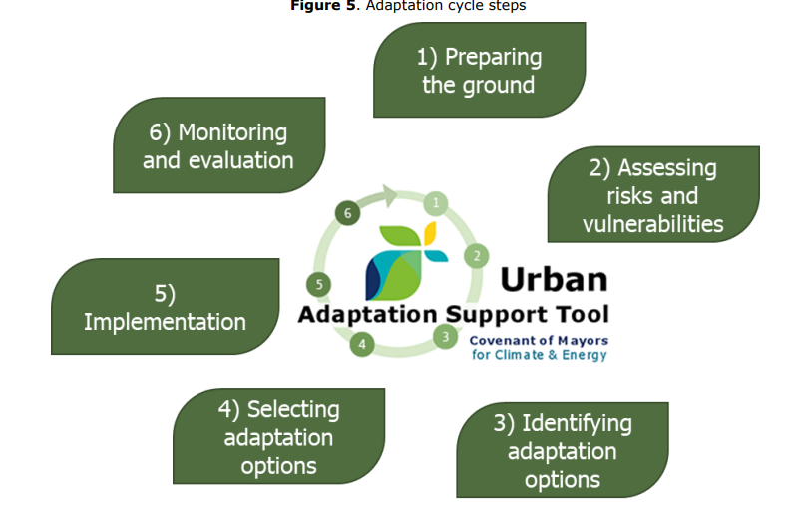
Zdroj: https://www.globalcovenantofmayors.org/

